Slide 1
CAPSTONE DESIGN | 토목공학
배합정보와 비파괴시험 데이터를 활용한
머신러닝 기반 콘크리트 압축강도 예측
선형회귀와 인공신경망(ANN)의 성능 비교
Excel 실험데이터 356행 | Train/Test = 80/20 | Random State = 42
발표자: ____________________

Slide 2
연구 목적과 분석 흐름
연구 질문
배합·재령·비파괴시험 정보를 함께 사용할 때
압축강도 예측 성능은 얼마나 개선되는가?
01 Excel 데이터
02 전처리·EDA
03 공통 분할
04 모델 비교
356개 실험 관측치
→
결측·파생비율·상관
→
학습 284 / 시험 72
→
5종 회귀 알고리즘
평가 지표: R² (설명력) · RMSE (큰 오차에 민감) · MAE (평균 절대 오차)
콘크리트 압축강도 예측 | Capstone Design
02

Slide 3
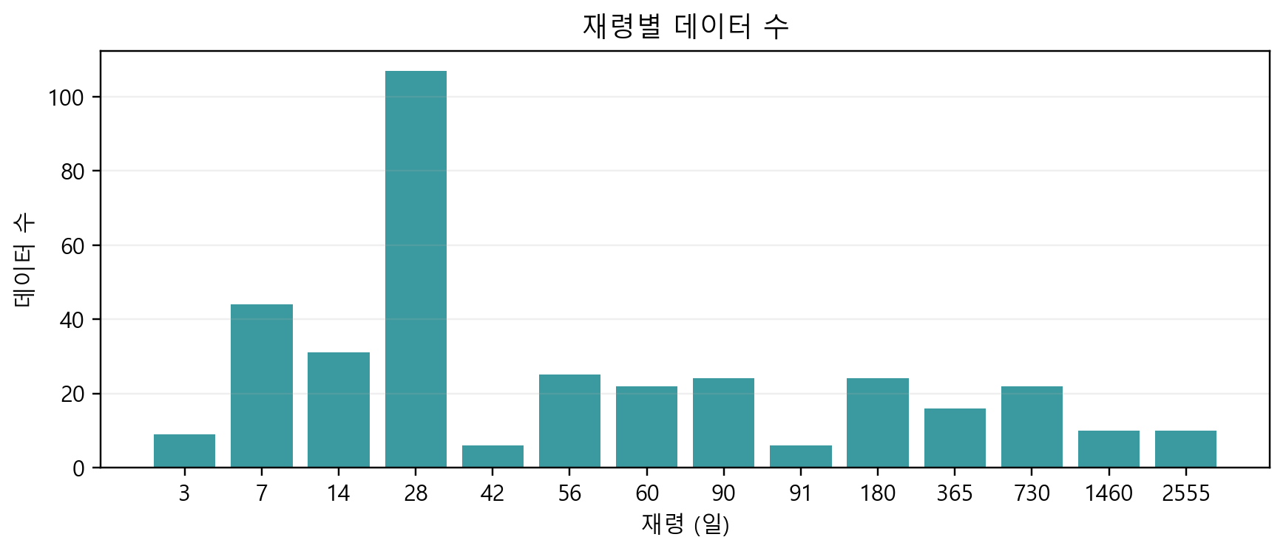
데이터 구성과 품질 점검
분석 규모
356행 · 입력변수 14개 · 출력변수 1개
압축강도 평균 35.0 MPa
범위 9.32–87.28 MPa
결측 및 정제
UPV 결측 24행 (6.7%)
문자열 NaN을 결측으로 정규화
학습 Pipeline의 중앙값 대체
데이터 분할
재령은 3–2,555일, 14개 값에 분포하며 28일 데이터가 107행으로 가장 많음.
Train 284행 (80%)
Test 72행 (20%)
모든 Case·모델에 동일 행 사용
Source_ID 12개 출처 확인 (출처별 행 수 6–84)
콘크리트 압축강도 예측 | Capstone Design
03

Slide 4
입력변수 조합: 세 가지 Case
Case 1 | 배합·재령
Case 2 | 비파괴시험
Case 3 | 통합
배합 9개 + 재령 + W/C + S/a
총 12개 입력변수
배합설계 기반 기준 모델
UPV + 반발경도
총 2개 입력변수
현장 비파괴 정보의 예측력 평가
배합 9개 + 재령 + UPV·반발경도 + W/C·S/a
총 14개 입력변수
정보 통합의 추가 가치 평가
파생비율 정의
W/C = Water ÷ Cement | S/a = Fine Aggregate ÷ (Fine + Coarse Aggregate)
두 비율은 소수로 재계산했습니다. Excel의 기존 W/B(물/결합재비) 및 S/a 열은 별도 보존해 비교했습니다.
콘크리트 압축강도 예측 | Capstone Design
04

Slide 5
모델링 설계와 데이터 누출 방지
전처리 Pipeline
선형회귀
결측 대체: 학습 데이터 중앙값
표준화: 학습 데이터로 평균·표준편차 계산
테스트 데이터에는 학습 변환만 적용
StandardScaler + LinearRegression
Baseline 비교 모델
계수는 원래 단위로 환산해 저장
ANN / MLPRegressor
평가 원칙
작은 구조 (8,), (16, 8), (32, 16)
ReLU · Adam · 조기 종료
학습 데이터 내부 5-Fold CV로 구조 선택
테스트셋은 최종 평가에만 사용
두 모델에 동일한 분할 적용
난수 시드 42로 재현성 확보
Source_ID 기준 GroupShuffleSplit 및 학습 내부 GroupKFold도 별도로 평가
콘크리트 압축강도 예측 | Capstone Design
05

Slide 6
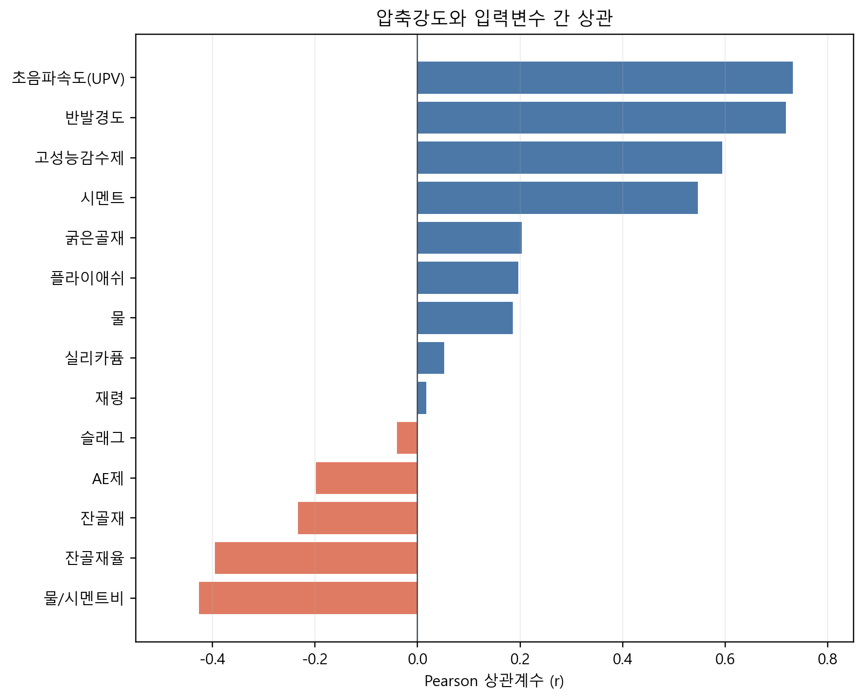
탐색적 분석: 상관관계
• UPV와 압축강도: r = +0.73
• 반발경도와 압축강도: r = +0.72
• 고성능감수제: r = +0.59, 시멘트: r = +0.55
• W/C: r = −0.43, 잔골재율: r = −0.40
• 재령 단독 상관: r = +0.02
주의: Pearson 상관은 선형 연관성 요약이며 인과관계를 의미하지 않습니다. 재령 효과는 배합·출처 등과 함께 해석해야 합니다.
콘크리트 압축강도 예측 | Capstone Design
06

Slide 7
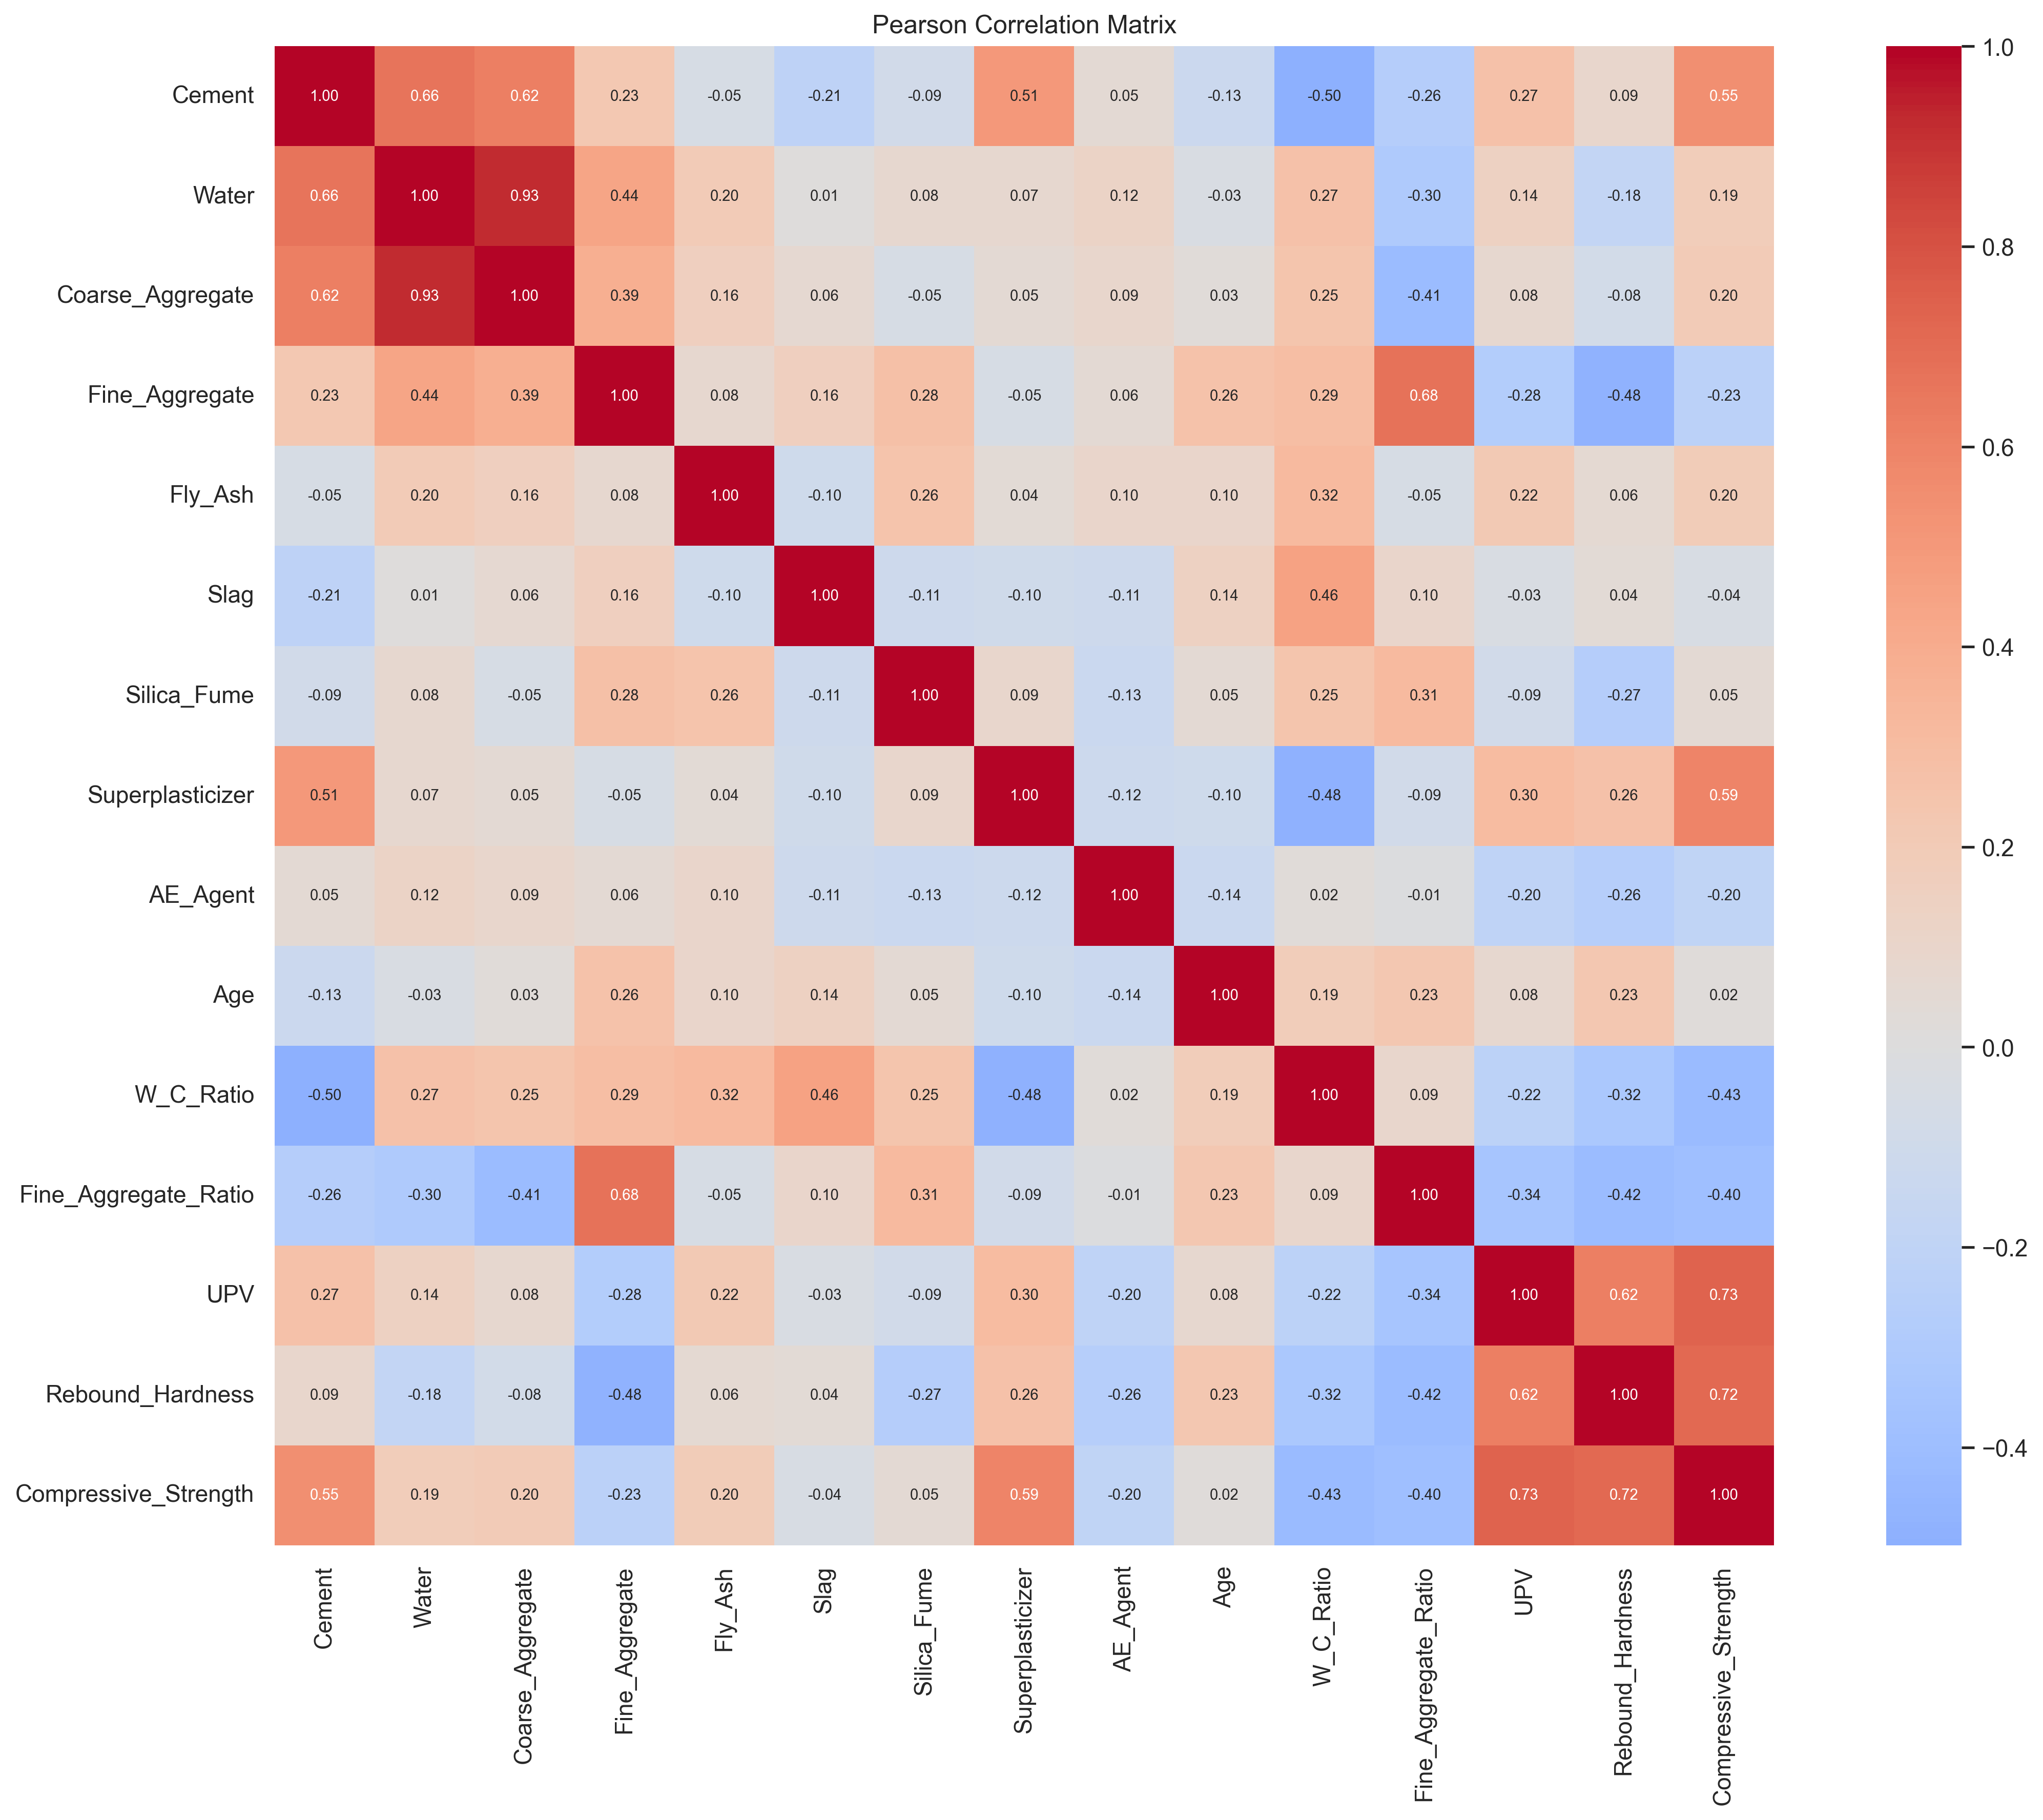
전체 입력변수 상관행렬
• 물–굵은골재 상관: r = +0.93
• 잔골재–잔골재율: r = +0.68
• UPV–반발경도: r = +0.62
• 배합량 변수는 서로 함께 변하는 경향
입력변수 간 상관이 높으면 선형회귀 계수의 불확실성이 커질 수 있습니다.
콘크리트 압축강도 예측 | Capstone Design
07

Slide 8
테스트 성능 비교: 모델 5종 × Case 3종
입력 Case | 모델 | Train R² | Test R² | Test RMSE (MPa) | Test MAE (MPa)
Case 1 | 선형회귀 | 0.712 | 0.704 | 7.73 | 5.97
Case 1 | ANN | 0.752 | 0.754 | 7.05 | 5.74
Case 1 | ANN | 0.978 | 0.962 | 2.78 | 2.17
Case 1 | ANN | 0.808 | 0.771 | 6.80 | 5.02
Case 1 | ANN | 0.967 | 0.934 | 3.66 | 2.63
Case 2 | 선형회귀 | 0.546 | 0.558 | 9.45 | 6.88
Case 2 | ANN | 0.332 | 0.204 | 12.68 | 9.26
Case 2 | ANN | 0.887 | 0.840 | 5.68 | 4.16
Case 2 | ANN | 0.640 | 0.588 | 9.12 | 6.01
Case 2 | ANN | 0.912 | 0.663 | 8.25 | 5.16
Case 3 | 선형회귀 | 0.892 | 0.872 | 5.08 | 3.52
Case 3 | ANN | 0.900 | 0.871 | 5.10 | 3.78
Case 3 | ANN | 0.989 | 0.973 | 2.33 | 1.84
Case 3 | ANN | 0.942 | 0.928 | 3.81 | 2.70
Case 3 | ANN | 0.973 | 0.959 | 2.87 | 2.15
Case 3 학습 CV 최우수: XGBoost (CV RMSE 2.91 MPa) · Test RMSE 2.33 MPa
모든 성능 수치는 72개 테스트 데이터에서 실제 계산한 값입니다.
콘크리트 압축강도 예측 | Capstone Design
08

Slide 9
출처 그룹 분할: 새로운 실험 출처에 대한 평가
입력 Case | 모델 | Train R² | Test R² | Test RMSE (MPa) | Test MAE (MPa)
Case 1 | 선형회귀 | 0.746 | -0.999 | 12.85 | 10.60
Case 1 | ANN | 0.742 | 0.635 | 5.49 | 4.57
Case 1 | ANN | 0.981 | -1.993 | 15.72 | 12.05
Case 1 | ANN | 0.796 | 0.378 | 7.17 | 6.07
Case 1 | ANN | 0.967 | -0.070 | 9.40 | 7.83
Case 2 | 선형회귀 | 0.612 | -0.309 | 10.40 | 7.95
Case 2 | ANN | 0.678 | -0.252 | 10.17 | 8.66
Case 2 | ANN | 0.940 | -0.193 | 9.92 | 8.09
Case 2 | ANN | 0.761 | -0.739 | 11.98 | 10.66
Case 2 | ANN | 0.925 | -1.099 | 13.16 | 11.07
Case 3 | 선형회귀 | 0.914 | -0.172 | 9.84 | 6.36
Case 3 | ANN | 0.964 | 0.535 | 6.20 | 5.40
Case 3 | ANN | 0.991 | -0.621 | 11.57 | 10.48
Case 3 | ANN | 0.946 | 0.328 | 7.45 | 6.91
Case 3 | ANN | 0.976 | 0.369 | 7.22 | 6.52
GroupShuffleSplit: 학습 284행 / 시험 72행 · 출처 9개 / 3개
Case 3 XGBoost: Test R² -0.621, RMSE 11.57 MPa, MAE 10.48 MPa (모델 선택은 학습 그룹 CV 기준).
콘크리트 압축강도 예측 | Capstone Design
09

Slide 10
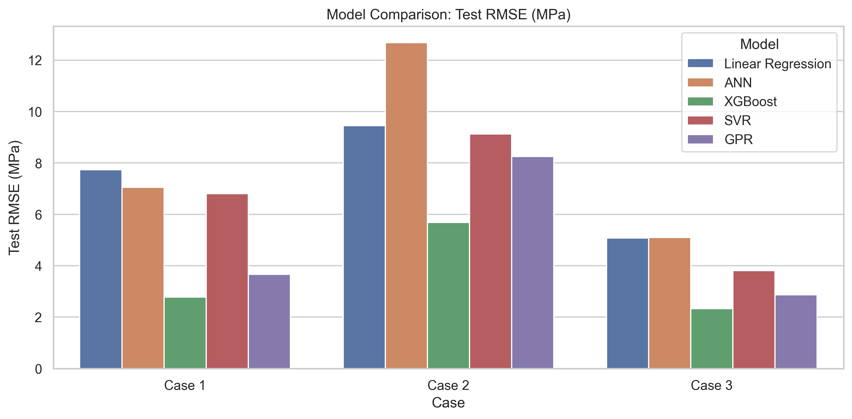
무작위 분할 성능: 통합 Case의 이점
Case 3 XGBoost
Test R² 0.973
RMSE 2.33 MPa
MAE 1.84 MPa
CV RMSE 2.91 MPa
Case 2 XGBoost
비파괴 2개 변수
Test R² 0.840
RMSE 5.68 MPa · MAE 4.16 MPa
해석: 입력정보의 조합과 데이터 분포에 따라 모델 우열이 달라짐
콘크리트 압축강도 예측 | Capstone Design
10

Slide 11
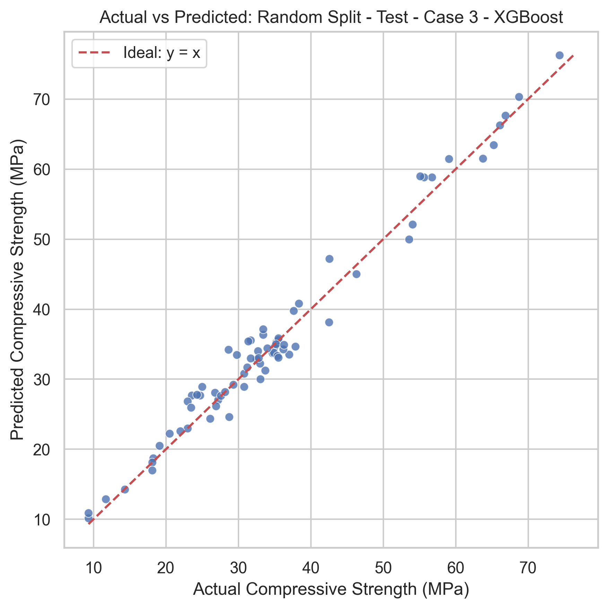
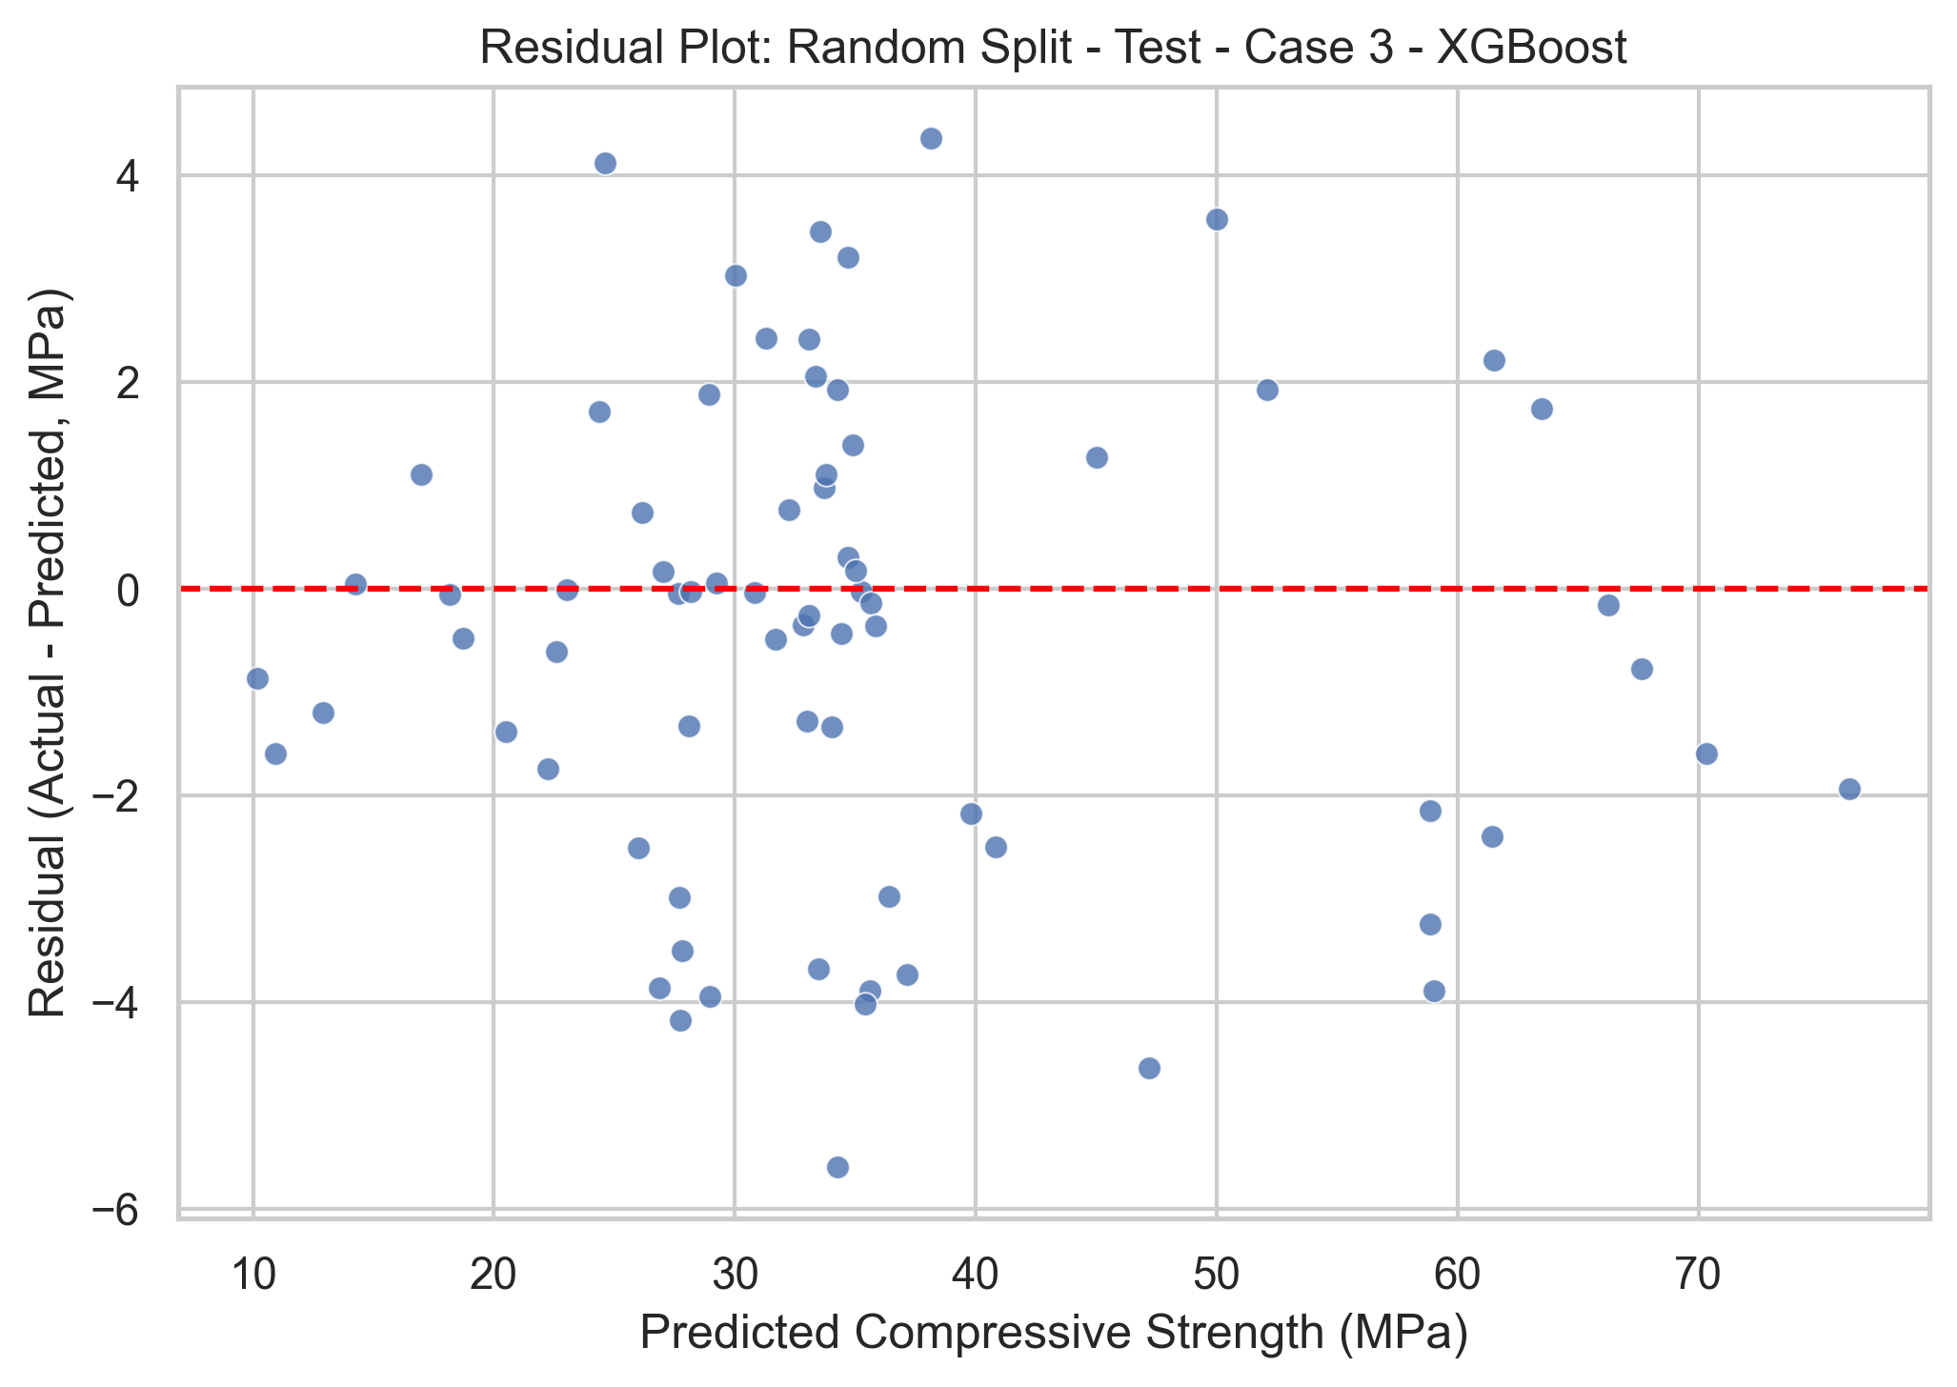
최적 조합 진단: Case 3 XGBoost
좌: 예측값이 y=x 기준선 주변에 분포. 우: 잔차는 0 주변에 모이나 일부 큰 오차가 남아 있음.
콘크리트 압축강도 예측 | Capstone Design
11

Slide 12
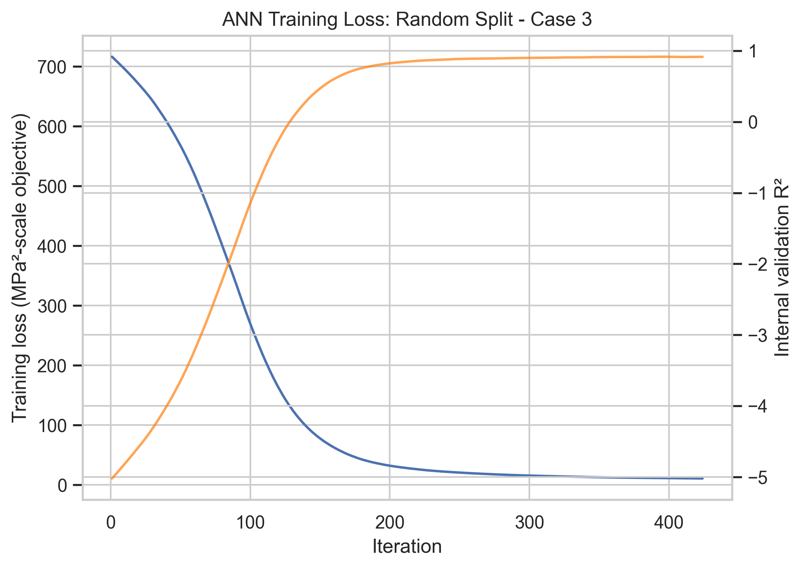
ANN 구조 선택과 과적합 점검
ANN 설정 및 내부 CV
은닉층 구조: (16, 8)
5-Fold CV RMSE: 5.04 ± 0.95 MPa
Train/Test 비교
Train R² 0.900 → Test R² 0.871
Train RMSE 4.68 → Test RMSE 5.10 MPa
단일 분할 결과이며 반복 검증이 필요
단, 단일 분할 결과만으로 일반화 성능을 확정할 수는 없습니다.
콘크리트 압축강도 예측 | Capstone Design
12

Slide 13
결과 해석 시 한계와 주의사항
다중공선성
비율 정의 확인
VIF가 매우 큰 변수들이 확인됨
Fine_Aggregate_Ratio: VIF 625.3
Fine_Aggregate: VIF 604.6
Coarse_Aggregate: VIF 481.8
Cement: VIF 26.5
선형회귀 계수의 개별 해석에 주의
기존 W/B 열은 요청한 W/C와 다름
기존 비율값은 재계산 결과와 불일치
분석에는 명시된 식으로 만든 W/C·S/a 사용
출처 일반화
데이터 규모와 편중
12개 출처 중 3개를 그룹 테스트로 홀드아웃
출처별 표본 수 6–84행으로 불균형
한 번의 그룹 분할이므로 결과 변동성 주의
총 356행, 재령 분포 불균형
28일 데이터 107행
이상치 후보는 삭제하지 않고 별도 기록
추가 출처 분할 반복 및 독립 실험 데이터 외부 검증으로 일반화 성능을 더 확인해야 합니다.
콘크리트 압축강도 예측 | Capstone Design
13

Slide 14
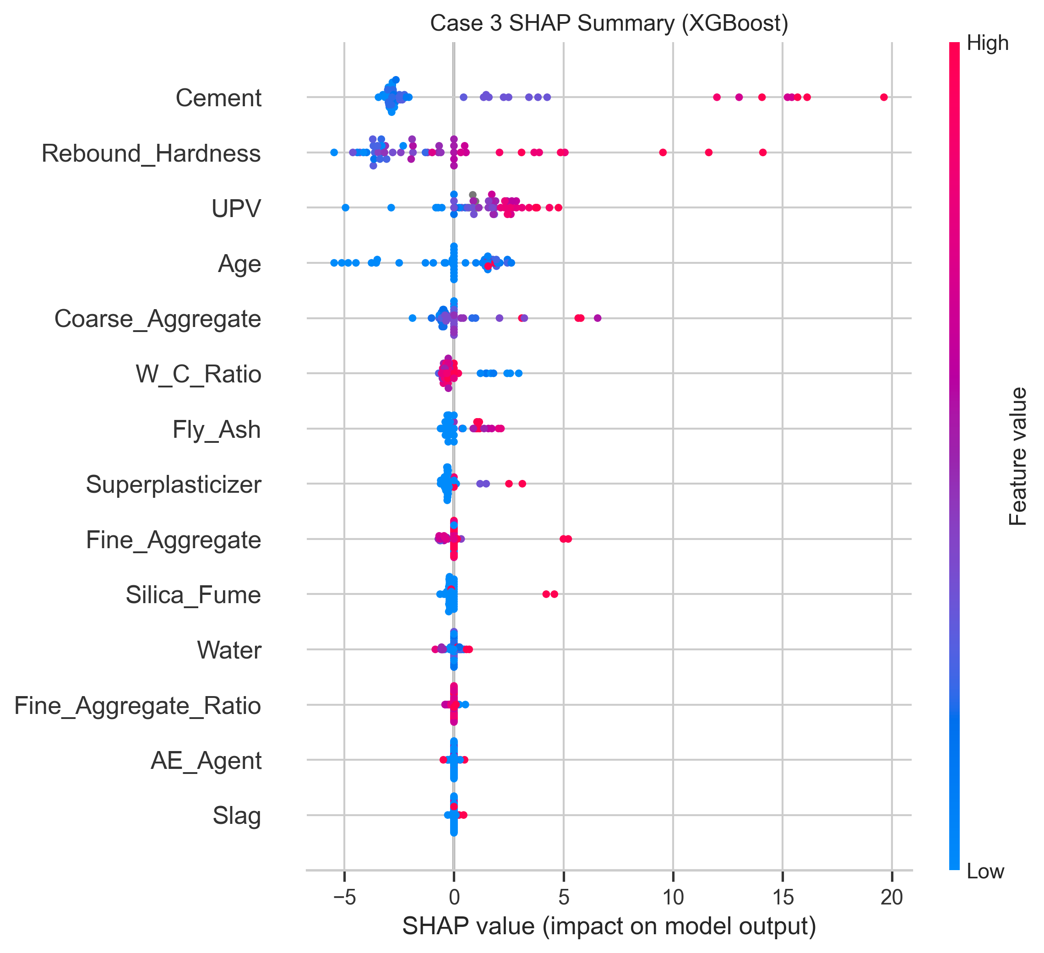
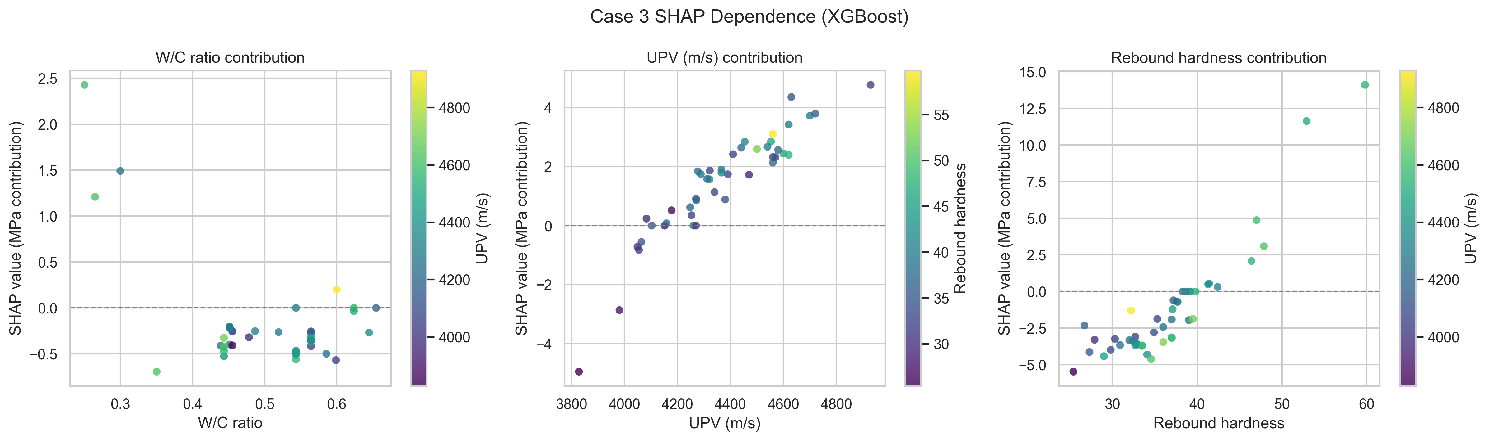
SHAP 해석: Case 3 XGBoost
영향이 큰 변수
Cement: 평균 |SHAP| 4.69 MPa
Rebound_Hardness: 평균 |SHAP| 3.09 MPa
UPV: 평균 |SHAP| 1.78 MPa
Age: 평균 |SHAP| 1.57 MPa
설명기법: KernelExplainer (TreeExplainer compatibility fallback). SHAP는 선택된 모델의 예측 기여도를 설명하며 인과관계를 뜻하지 않습니다.
콘크리트 압축강도 예측 | Capstone Design
14

Slide 15
결론 및 후속 연구
결론 1 | 무작위 분할
결론 2 | 출처 홀드아웃
Case 3 XGBoost (학습 CV 선택)
(R² 0.973, RMSE 2.33 MPa)
Case 3 XGBoost (그룹 CV 선택)
(R² -0.621, RMSE 11.57 MPa)
다음 단계
• 출처별 반복 그룹 분할로 현재 한 번의 분할 결과 변동성 확인
• 새로운 독립 연구자료를 외부 테스트셋으로 추가
• 재령·배합 구간별 오차와 이상치 후보를 공학적으로 검토
• 다중공선성 완화 후 회귀계수 해석 및 불확실성 평가
질문 감사합니다
콘크리트 압축강도 예측 | Capstone Design
15

